Slide 1

ISW综合渗透靶场
主讲人：霄壤实验室
时间：2024年05月

Slide 2



引言
内容简介
前置基础知识
INTRODUCTION
实战案例

Slide 3
引言
ISW综合渗透靶场介绍

Slide 4


ISW综合渗透靶场介绍
1
渗透测试靶场是一种预设漏洞环境，其目的是模拟企业或个人在实际中可能遇到的网络安全威胁，帮助用户通过攻击的方式掌握网络安全技能。
2
涵盖多种渗透测试场景以及各种渗透测试知识点
如云攻防、域渗透。
3
助力安全人员提升实战能力

Slide 5
基础知识
信息收集
权限提升
代理隧道
域渗透

Slide 6

信息收集
01
信息收集的意义
在渗透测试或安全评估的起始阶段，全面而准确地收集目标系统的信息至关重要。这一过程不仅有助于我们更好地理解目标环境，还能为后续的测试工作提供有力支持。
02
信息收集的内容
收集的信息通常包括目标系统的网络架构、IP地址范围、开放的端口和服务、运行的操作系统类型以及任何已知的漏洞或安全弱点等，为测试提供有力支持。
03
信息收集的方法
我们采用多种方法和技术来进行信息收集，如使用网络扫描工具、网络空间搜素引擎等，以确保能够全面且准确地掌握目标系统的网络和服务信息。

Slide 7
信息收集
被动信息收集
被动信息收集：通过公开资源获取目标信息。
子域名的发现(gobuster、ksubdomain)
  gobuster dns -d example.com -w /path/to/wordlist.txt -t 50
  ksubdomain enum -d example.com -f /path/to/wordlist.txt -o subdomains.txt
web网站框架识别
  利用一些浏览器插件 wappalyzer
社会工程初步信息（网站上所泄露的邮箱、电话等）
  cewl http://example.com/ -w dict.txt

Slide 8
信息收集
主动信息收集
主动信息收集：通过主动扫描目标网络、系统，获取更多的技术性信息。
端口扫描
  fscan -h 192.168.1.1/24 || fscan -p 1-65535 -np -h 192.168.1.1/24
  nmap 192.168.1.1/24
操作系统的识别
  nmap -O 192.168.1.1
  nmap -A 192.168.1.1
web路径扫描
  gobuster dir -u http://example.com -w /path/to/wordlist.txt
  python3 dirsearch.py -u http://example.com

Slide 9
权限提升
权限提升：从低权限用户获取系统高权限用户的这一过程
内核漏洞
  https://github.com/liamg/traitor
错误配置
信息泄露提权
    https://github.com/peass-ng/PEASS-ng

Slide 10

代理隧道
代理隧道的作用
在渗透测试或网络管理中，代理隧道技术发挥着至关重要的作用。通过该技术，我们可以有效地在目标网络和本地系统之间建立安全的通信通道，从而实现数据的双向传输。
代理隧道的建立
建立代理隧道通常涉及在目标系统上安装并配置代理软件，同时在本地系统上指定代理服务器的地址和端口。这种设置确保了数据流量通过安全的通道进行传输。
代理隧道的应用
建立了代理隧道后，我们就可以在本地系统和目标网络之间传递数据，如执行命令、传输文件等，同时能够隐藏真实的网络拓扑结构，增强操作的安全性和隐蔽性。

Slide 11
域渗透
域渗透的概念
域渗透是指攻击者利用系统漏洞或安全弱点，非法获取域管理权限，从而实现对整个域环境的完全控制。在信息化时代，域渗透已成为网络安全领域的一大挑战。
域渗透攻击暴露面
域渗透攻击的暴露面主要包括弱口令、权限配置不当、ADFS历史漏洞、ADCS历史漏洞、DC历史漏洞和关键服务过度暴露等安全薄弱点。
域渗透的防范
为了有效防范域渗透，组织应强化系统安全漏洞的管理，及时修复已知漏洞；同时，提高员工的安全意识，确保敏感信息和域管理权限得到妥善保护。

Slide 12
实战案例
信息收集
漏洞利用
权限提升
横向移动
域渗透

Slide 13
信息收集
指纹扫描与系统版本
我们使用指纹扫描技术来确定目标设备的操作系统版本，这一步骤对于精确后续的攻击至关重要。
漏洞挖掘与利用
在确定了操作系统版本后，我们利用已知的漏洞（如Thinkphp 5.0.23的命令执行漏洞）来快速获取目标系统的控制权限。
端口与服务识别
通过开放端口的扫描，我们识别了目标系统上的各种服务，如SSH、MySQL等，这为我们提供了进一步利用这些服务的机会。
网络架构与主机发现
使用ICMP存活主机探测技术，我们绘制了目标网络的内网架构，并发现了多个存活的主机，为进一步的渗透测试提供了目标。

Slide 14

漏洞利用
系统权限提升
ThinkPHP RCE漏洞
在获取了目标系统的初始访问权限后，我们利用漏洞或者一些配置错误进行权限提升。
Thinkphp远程命令执行漏洞 php的一个开发框架，5,0.23及以前的版本中，获取method的方法中没有正确处理方法名，导致攻击者可以调用request类任意方法，构造payload,导致任意命令执行

Slide 15

横向移动
横向移动: 在获取入口之后，通过入口跳板机向内网进行进一步渗透的过程
代理搭建
网络环境分析
内网信息收集
域内信息收集
权限获取

Slide 16
Dcsync
DCSync原理
DCSync 是一种利用 Microsoft Active Directory 内部复制机制获取账户哈希（包括域管理员账户）的攻击技术。它由 Mimikatz 工具的作者 Benjamin Delpy 提出，是进行 横向移动 和 持久化控制域环境 的核心技术之一。
Admin账户hash的获取
在成功执行DCSync工具后，我们获取了域管理员账户的密码哈希值，这为我们提供了进入域内其他系统的方法。
Dcsync利用条件
复制目录更改（DS-Replication-Get-Changes）
全部复制目录更改 (DS-Replication-Get-Changes-All )
在过滤集中复制目录更改(可有可无)（DS-Replication-Get-Changes-In-Filtered-Set）
安全策略与措施
DCSync 攻击利用的是 Active Directory 的合法复制机制，防护的关键在于 限制权限、增强检测 和 日志审计。

Slide 17
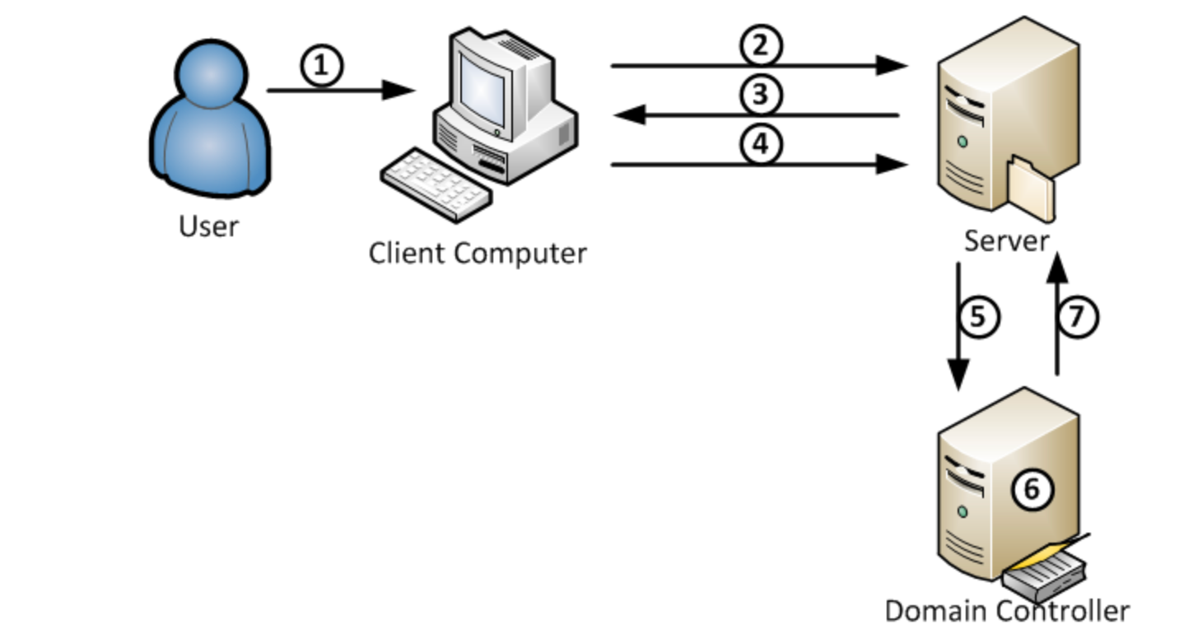
PTH(Pass The Hash)攻击
无需明文密码即可横向移动
在type3计算response的时候，客户端是使用用户的hash进行计算的，而不是用户密码进行计算的。因此在模拟用户登录的时候。是不需要用户明文密码的，只需要用户hash。
使用工具如Mimikatz进行PTH攻击

Slide 18


THANK YOU!
聚焦优势 · 合作共生 · 有信有诺

